Slide 1


Název projektu: | ZŠ Háj ve Slezsku – Modernizujeme školu
Číslo projektu: | CZ.1.07/1.4.00/21.3459
Oblast podpory: | Zlepšení podmínek pro vzdělávání na základních školách Vzdělávání pro konkurenceschopnost č. výzvy 21, prior. osa 7.1. Počáteční vzdělávání
Výuková oblast: | Jazyk a jazyková komunikace
Číslo materiálu: | VY_12_INOVACE_78
Ročník: | 5.
Sada: | Český jazyk
Druh: | Test
Autor: | Mgr. Alice Kořenková
Název: | Vyjmenovaná slova po L - cvičení
Anotace: | Rozlišování a doplňování i, y ve vyjmenovaných a příbuzných slovech
Datum vytvoření: | 05.09.2012
Datum ověření: | 10.09.2012

Slide 2
Cvičení s vyjmenovanými slovy po L
a) Vysvětlete význam všech pojmů zařazených pod vyjmenovaná slova po L
slyšet, mlýn, blýskat se, polykat, plynout, plýtvat, vzlykat, lysý, lýtko, lyže, pelyněk, plyš
b) Dodejte k jednotlivým slovům patřícím mezi vyjmenovaná slova po L slova příbuzná
    Slyšet Vzlykat
    Mlýn Lysý
    Blýskat se Lýtko
    Polykat Lyže
    Plynout Pelyněk
    Plýtvat Plyš

Slide 3
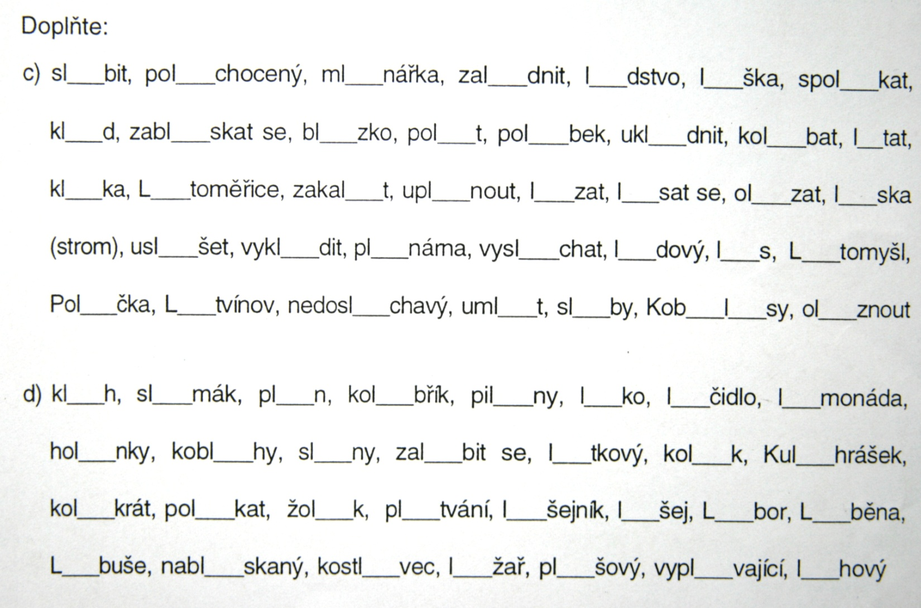
Doplňte do mezer ve slovech správně „i, í“, „y, ý“

Slide 4
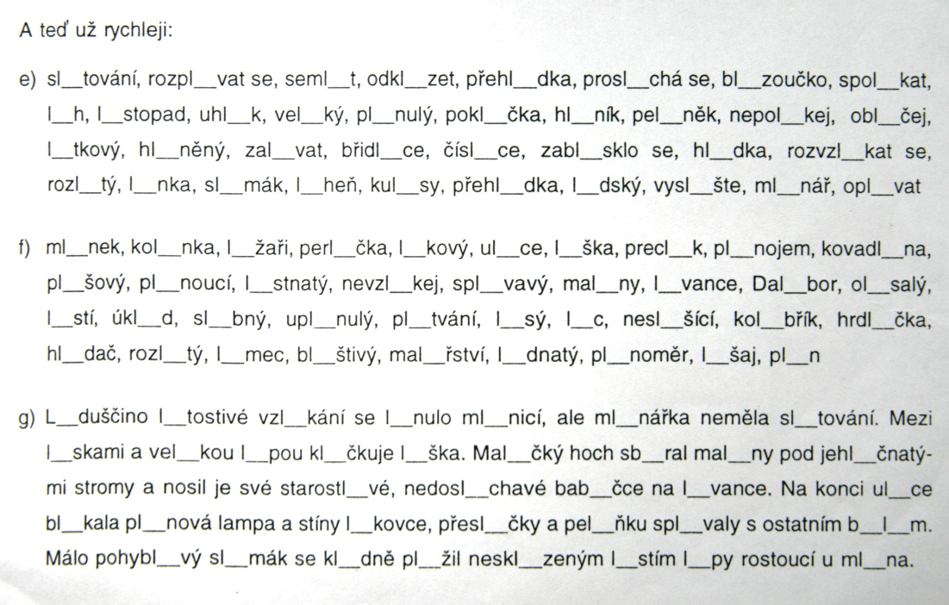
Doplňte chybějící písmena (i, y) ve slovech a následně také ve větách

Slide 5
Cit. 05.09.2013:
Použité materiály jsou z vlastního zdroje

